Slide 1
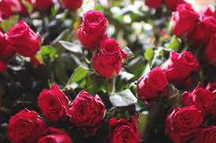
স্বাগতম

Slide 2
পরিচিতি
মোঃ সোলাইমান মাছউদ
সহকারী মৌলভী
মহানগর মীর নুরুল ইসলাম আদর্শ দাখিল মাদ্রাসা।
সীতাকুন্ড, চট্টগ্রাম ।

Slide 3
পাঠ পরিচিতি
শ্রেণিঃ দাখিল নবম
বিষয়ঃ হাদিস অধ্যায়ঃ চতুর্থ
সময়ঃ 40 মিনিট। তারিখঃ ১০/১০/২০21ইং

Slide 4
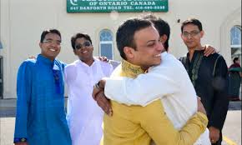
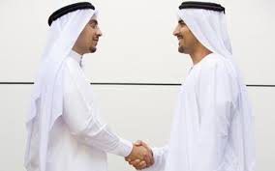
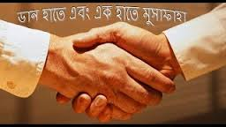
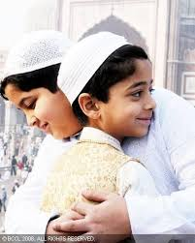
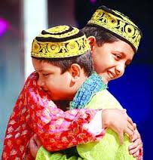
মুসাফাহ
মুয়ানাকা

Slide 5
পাঠ শিরোনামঃ
باب المصافحة و المعانقة

Slide 6
শিখন ফল
এই পাঠ শেষে শিক্ষার্থীরা -
১। মুসাফাহা শব্দের অর্থ বলতে পারবে।
২। মুসাফাহা করার সঠিক পদ্ধতি বর্ণনা করতে পারবে।
৩। মুসাফাহার শর’য়ী বিধান ব্যাখ্যা করতে পারবে।
৪।মুয়ানাকার শর’য়ী বিধান বিশ্লেষণ করতে পারবে।

Slide 7
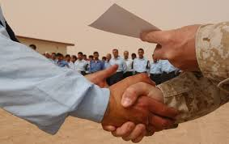
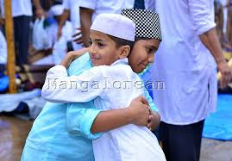
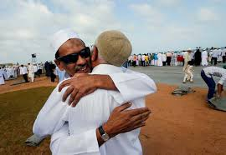
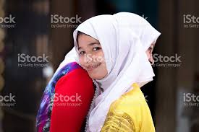
নিচের ছবিগুলোর দিকে লক্ষ্য করো

Slide 8
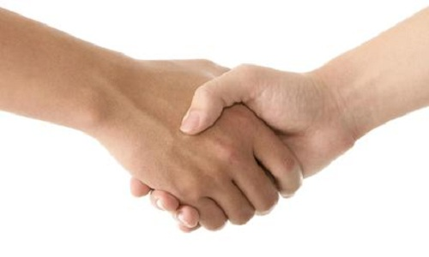
মুসাফাহা শব্দের অর্থ কি?
মুসাফাহা শব্দের অর্থ
হা্তে হাত মিলানো
ভাব বিনিময় করা

Slide 9
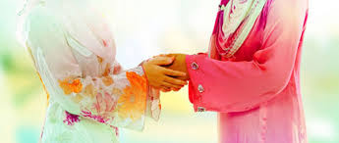
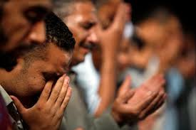
করমর্দন করা
ক্ষমা করা

Slide 10
মুসাফাহা সম্পর্কে রাসুল(সঃ) বলেছেন
عن البراء بن عازب رضى الله تعالى عنه قال قال النبى صلى الله عليه وسلم ما من مسلمين يلتقيان فيتصافحان الا غفر لهما قبل ان يتفرقا (رواه احمد والترمذى وابن ماجه وفى رواة ابى داود قال اذا التقى المسلمان فتصافحا و حمدا الله واستغفراه غفر لهما)
হযরত বারা ইবনে আযেব (রাঃ) হতে বর্ণিত। তিনি বলেন নবী করিম (সঃ) ইরশাদ করেন, যখন দুইজন মুসলিম একত্রিত হয় এবং তারা পরস্পর মুসাফাহ করে, তখন তারা পৃথক হওয়ার পূর্বেই তাদের উভয়ের গুণাহসমুহ ক্ষমা করে দেয়া হয়। (আহমদ, তিরমিযী,ইবনে মাজাহ)। আবুদাউদের অপর এক বর্ণনায় আছে যখন কোনো দুজন মুসলিম মিলিত হয়ে পরস্পর করমর্দন করে এবং আল্লাহর প্রশংসা করে ও আল্লাহর নিকট ক্ষমা প্রার্থনা করে তখন তাদের উভয়কে ক্ষমা করে দেয়া হয়।

Slide 11
মুসাফাহ এর বিধানঃ
**জমহুর ওলামাদের মতে মুসাফাহা জায়েজ এবং সুন্নাতসম্মত একটি কাজ।ডান হাতের তালু ও আঙ্গুলী সহ একত্রে উভয়হাতে মুসাফাহা করাই সুন্নত।বাম হাতে ও শুধু আঙ্গুলী দ্বারা মুসাফাহা করা যায়েজ নাই। সময় নির্ধারণপূর্বক আবশ্যকিয়ভাবে মুসাফাহা করাও বিদায়াত।
** কতিপয় আলেমদের মতে সময় নির্ধারণপূর্বক আবশ্যকিয়ভাবে মুসাফাহা মাকরুহ।
** যাদের সাথে দেখা যায়েজ নেই তাদের সাথে মুসাফাহা জায়েজ নেই।

Slide 12
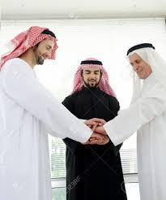
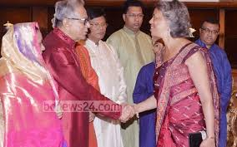
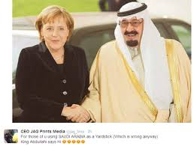
পুরূষে পুরূষে হাত মিলানো
২ নং চিত্র
১ নং চিত্র
পুরূষে এবং মহিলায় হাত মিলানো

Slide 13
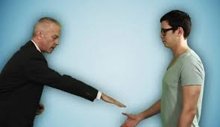
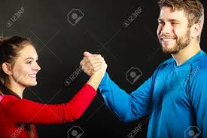
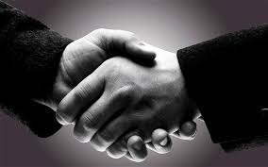
নিচের চিত্র মোতাবেক মুসাফাহ করা সুন্নত পদ্ধতিতে নয়।

Slide 14
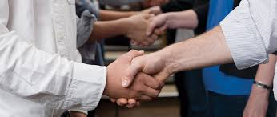
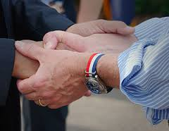
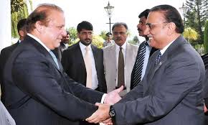
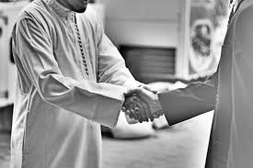
নিচের চিত্র মোতাবেক মুসাফাহ করা সুন্নত।

Slide 15
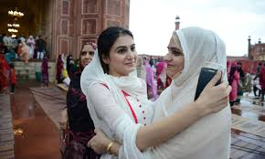
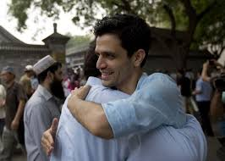
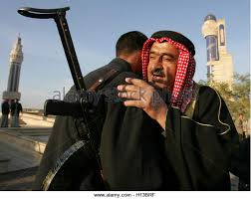
মুয়ানাকা শব্দের অর্থ কি?
পরস্পর কোলাকোলি করা
এক জনের ঘাঁড়ের সাথে অন্য জনের ঘাঁড় মিলানো

Slide 16
معانقة এর বিধান
১। জমহুর ওলামাদের মতে মুয়ানাকা জায়েজ এবং সুন্নাতসম্মত একটি কাজ, কেননা রাসুল (সঃ) معانقة করতেন।যেমন হাদিসে এসেছে
عن عائشة (رض) قالت اعتنق النبى زيد بن حارثة وقبله আর ইহা দ্বারা সদ্ভাব ও ভালোবাসা বৃদ্ধি পায়।
২। মুয়ানাকার নামে শুধু বক্ষ মিলানো জায়েজ নেই।
৩। মহিলা ও সুদর্শন বালকের সাথে উদ্দেশ্য প্রনোদিত ভাবে মুয়ানাকা করা জায়েজ নেই।

Slide 17
মুল্যায়ন
১। করমর্দন কি?
2। করমর্দন কিভাবে করতে হয় ? বর্ণনা কর।
৩। চিত্র-১ এ মুসাফাহার মাধ্যমে কি অর্জিত হয়েছে? ব্যাখ্যা কর।
৪। চিত্র -২ অনুযায়ী মুসাফাহার শর’য়ী বিধান কুরআন – হাদিসের আলোকে বিশ্লেষণ কর।
৫। মুয়ানাকা কার সাথে জায়েজ আর কার সাথে জায়েজ নয়, ব্যাখ্যা কর।

Slide 18
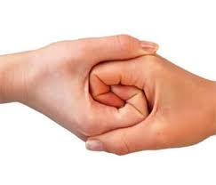
বাড়ির কাজ
বর্তমান সমাজের আলোকে মুসাফাহ সম্পর্কে একটি অনুচ্ছেদ লিখে আনবে।

Slide 19
সবাইকে ধন্যবাদ

